Slide 1
데이터 시각화
SAI-ML팀 이명준

Slide 2
데이터 시각화란?
데이터 시각화는 말 그대로 데이터 분석 결과를 쉽게 이해할 수 있도록 도표라는 시각적 수단을 통해 정보를 효과적으로 전달하는 것을 말합니다
또한 데이터라는 수치는 눈으로 보는게 확실히 기억에 오래남고 이해하기 쉽기 때문에 데이터를 시각화하여 분석하는 것이 필요하다고 생각합니다.

Slide 3


파이썬을 이용한 데이터 시각화

Slide 4
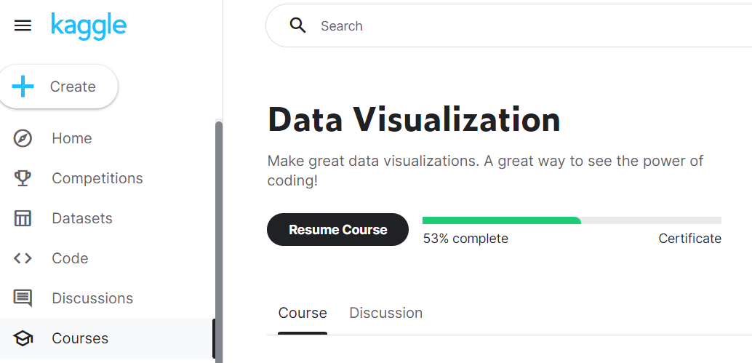
Seaborn을 이용한 시각화

Slide 5

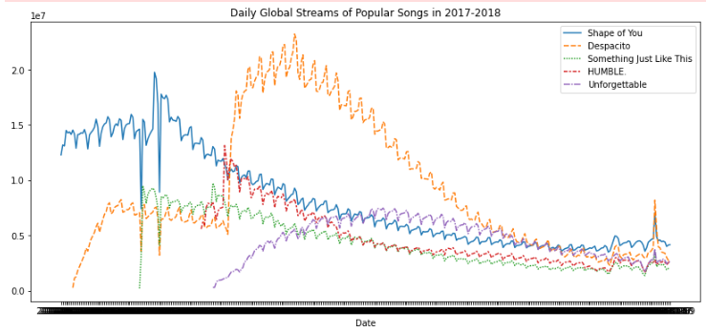
lineplot
Notes:
spotify data

Slide 6
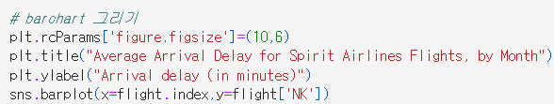
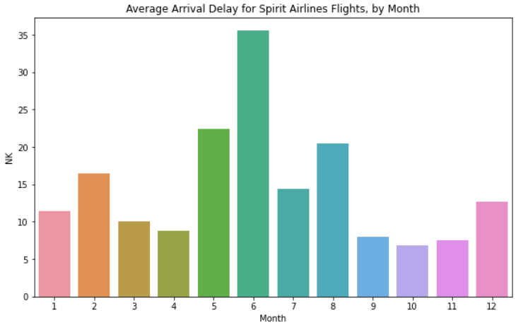
barplot
Notes:
flight data index=month로 그룹화

Slide 7

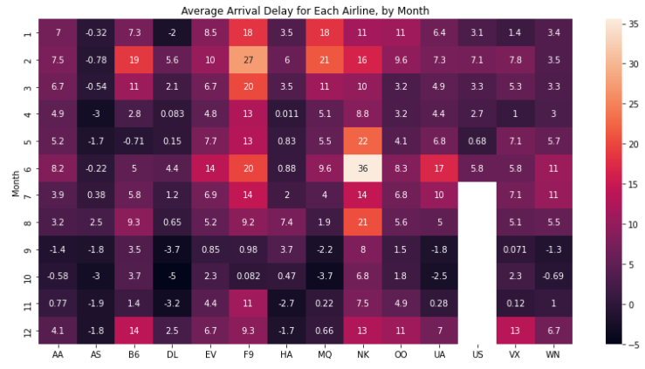
heatmap
Notes:
flight data

Slide 8

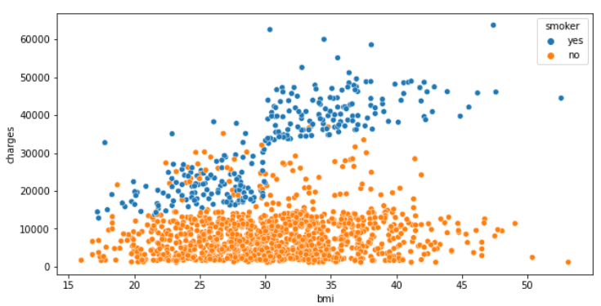
scatterplot
Notes:
insurance data

Slide 9

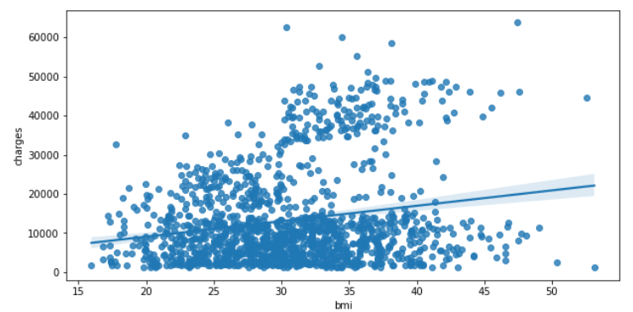
regplot
Notes:
insurance data 추세선

Slide 10

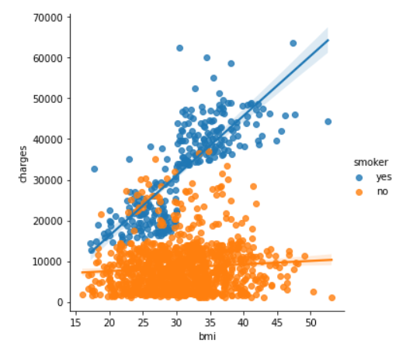
lmplot
Notes:
insurance data lmplot은 hue 파라미터가 존재

Slide 11

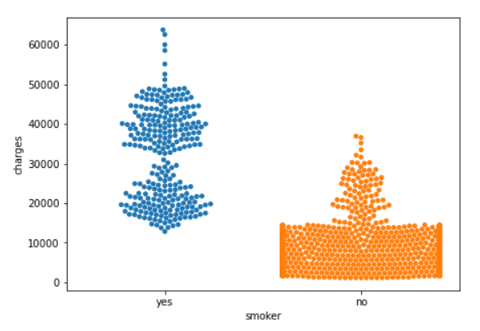
swarmplot

Slide 12

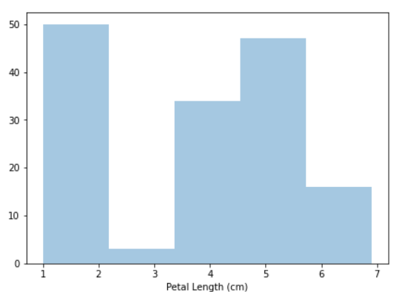
histogram
Notes:
iris data

Slide 13

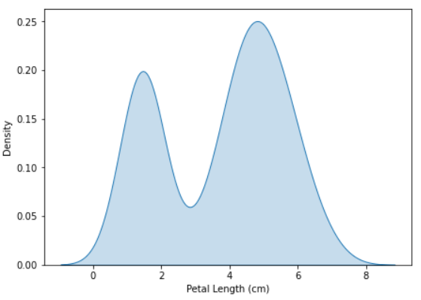
kdeplot

Slide 14
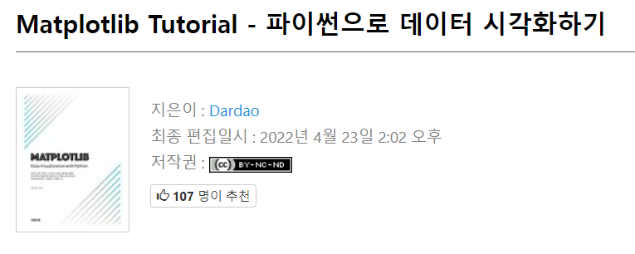
matplotlib을 이용한 시각화
Matplotlib Tutorial - 파이썬으로 데이터 시각화하기 - WikiDocs
(Link)

Slide 15

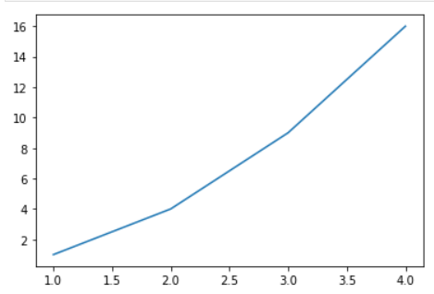
기본 그래프 그리기

Slide 16
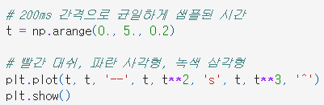
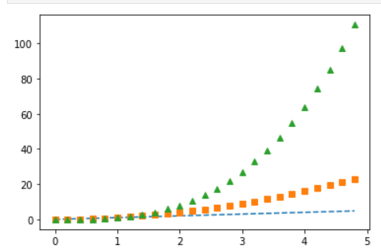
포맷 문자열
Notes:
plot 함수 가장 마지막에 포맷 문자열 을 입력해 그래프 형태를 정할 수 있다

Slide 17
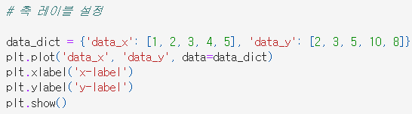
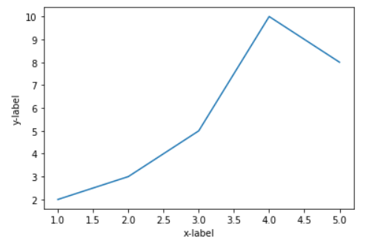
축 레이블 설정
Notes:
plot 함수에 data= ~~ 을 추가하여 레이블이 있는 데이터를 그래프로 나타낼 수 있다
또한 plt.xlabel과 plt.ylabel로 축 이름을 설정할 수 있다

Slide 18
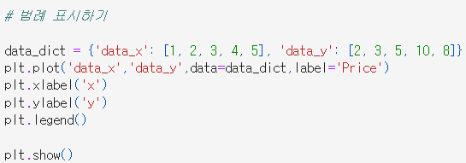
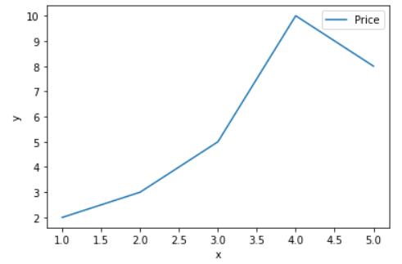
범례 표시하기
Notes:
plot함수에 범례로 사용할 문자를 label로 추가한 뒤 legend 함수를 호출하면 범례가 나타난다

Slide 19
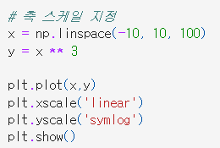
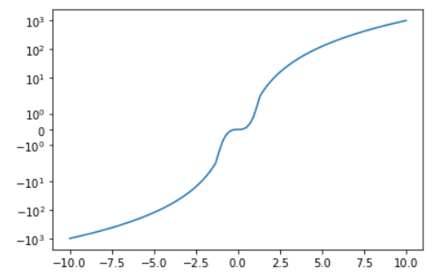
축 스케일 지정
Notes:
xscale과 yscale을 지정해주어 각 축의 스케일을 조정할 수 있다. (linear, log, symlog등~)

Slide 20
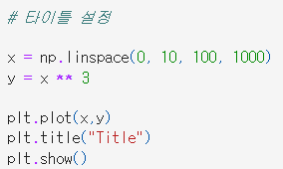
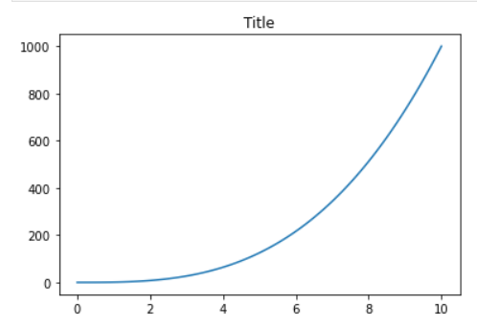
타이틀 설정
Notes:
plt.title() 함수로 제목을 설정할 수 있고 fontsize, fontweight, loc, pad 등으로 폰트를 조정할 수 있다

Slide 21
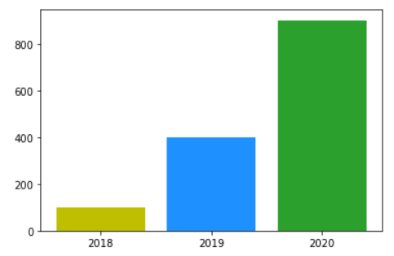
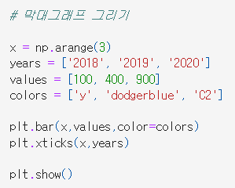
막대그래프
Notes:
plt.bar 함수를 이용해 막대그래프를 그릴 수 있다.

Slide 22
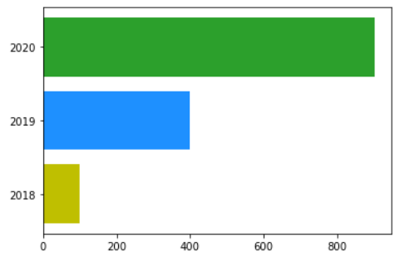
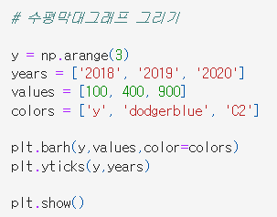
수평막대그래프

Slide 23
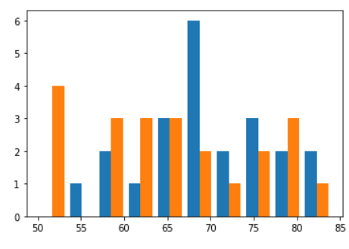
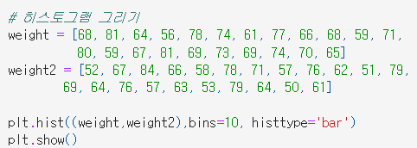
히스토그램
Notes:
plt.hist 함수를 이용해 히스토그램을 그릴 수 있고 bins는 구간갯수 를 의미한다
histtype=' ' 파라미터를 통해 그래프 종류를 지정할 수 있다(‘bar’, ‘barstacked’, ‘step’, ‘stepfilled’)

Slide 24
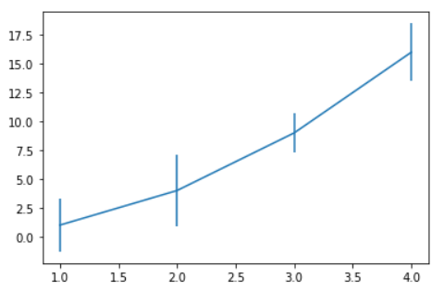
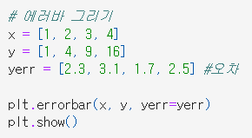
에러바
Notes:
errorbar()함수로 에러바를 그릴 수 있고 yerr로 편차를 지정할 수 있다.
yerr을 2차원으,로 설정해주면 비대칭 편차를 나타낼 수 있다

Slide 25
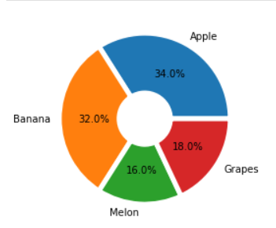
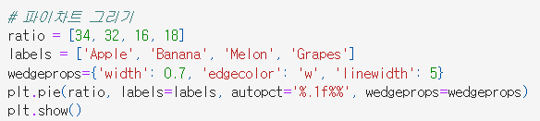
파이차트
Notes:
plt.pie함수를 이용해 파이차트를 그릴 수 있다.
autopct는 그래프 안에 숫자의 형식이고 wedgeprops는 그래프의 모양을 설정할 수 있다

Slide 26
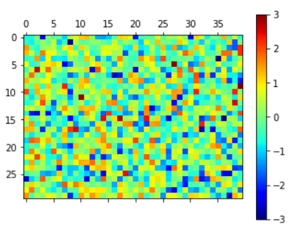
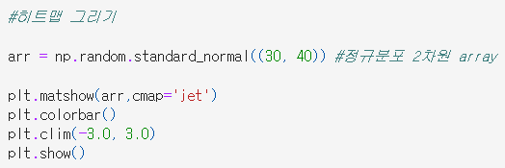
히트맵
Notes:
plt.matshow 함수를 이용해 히트맵을 표현할 수 있다.
plt.clim은 색상범위를 나타낸다

Slide 27
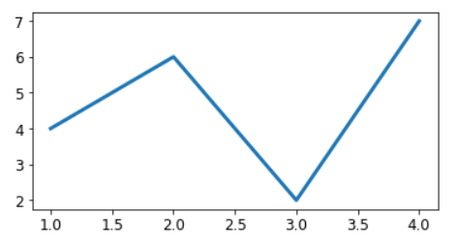
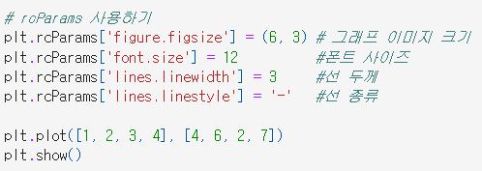
RcParams
Notes:
rcParams는 종류가 매우 다양하다 이 파라미터로 그래프를 세세하게 조정할 수 있다.

Slide 28
추천시스템
SAI-ML 팀 조원형, 정소윤

Slide 29



추천시스템의 개요와 배경

Slide 30
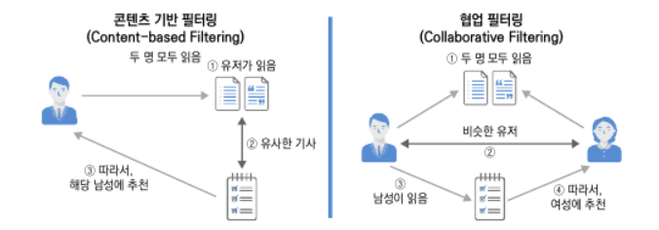
추천시스템의 개요와 배경

Slide 31
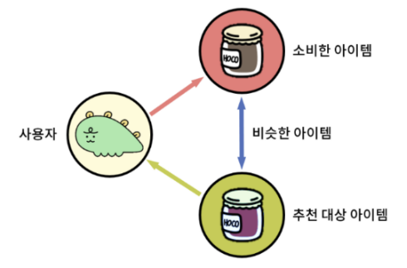
2. 콘텐츠 기반 필터링 추천 시스템
아이템 자체의 특성을 분석
ex) 영화의 평점, 장르나 웹툰의 대표 이미지, 그림체 등

Slide 32
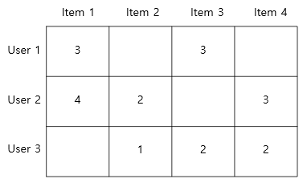
3. 최근접 이웃 협업 필터링
협업 필터링
: 유저-아이템 간의 상호작용 데이터를 활용하는 방법론

Slide 33
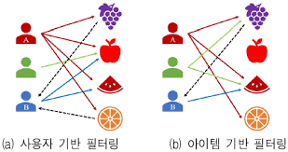
3. 최근접 이웃 협업 필터링
협업 필터링
: 유저-아이템 간의 상호작용 데이터를 활용하는 방법론
사용자 기반 필터링
: 사용자-사용자 간의 유사도 측정
“ 당신과 비슷한 고객들이 다음 상품도 구매했습니다. “
아이템 기반 필터링
: 아이템-아이템 간의 유사도 측정
“ 이 상품을 선택한 다른 고객들은 다음 상품도 구매했습니다.“

Slide 34
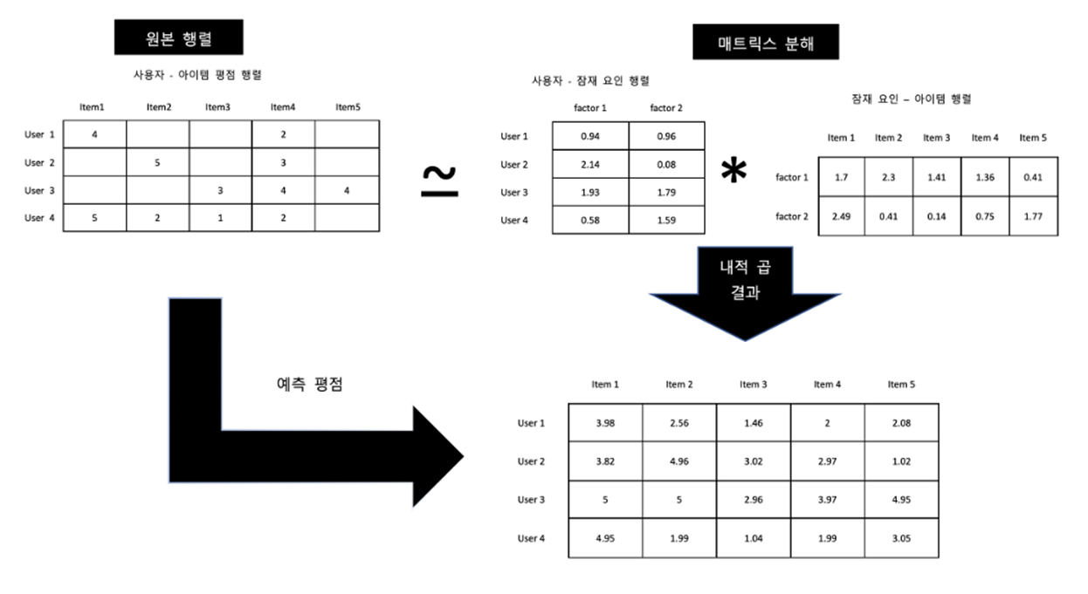
4. 잠재 요인 협업 필터링
사용자-아이템 평점 매트릭스속에 숨어 있는 잠재 요인을 추출해 추천 예측을 할 수 있게 하는 기법

Slide 35
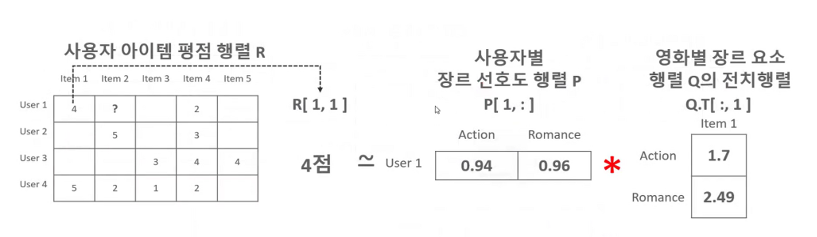

4. 잠재 요인 협업 필터링
P와 Q를 모르는데 어떻게 R을 예측할 수가 있는가?

Slide 36
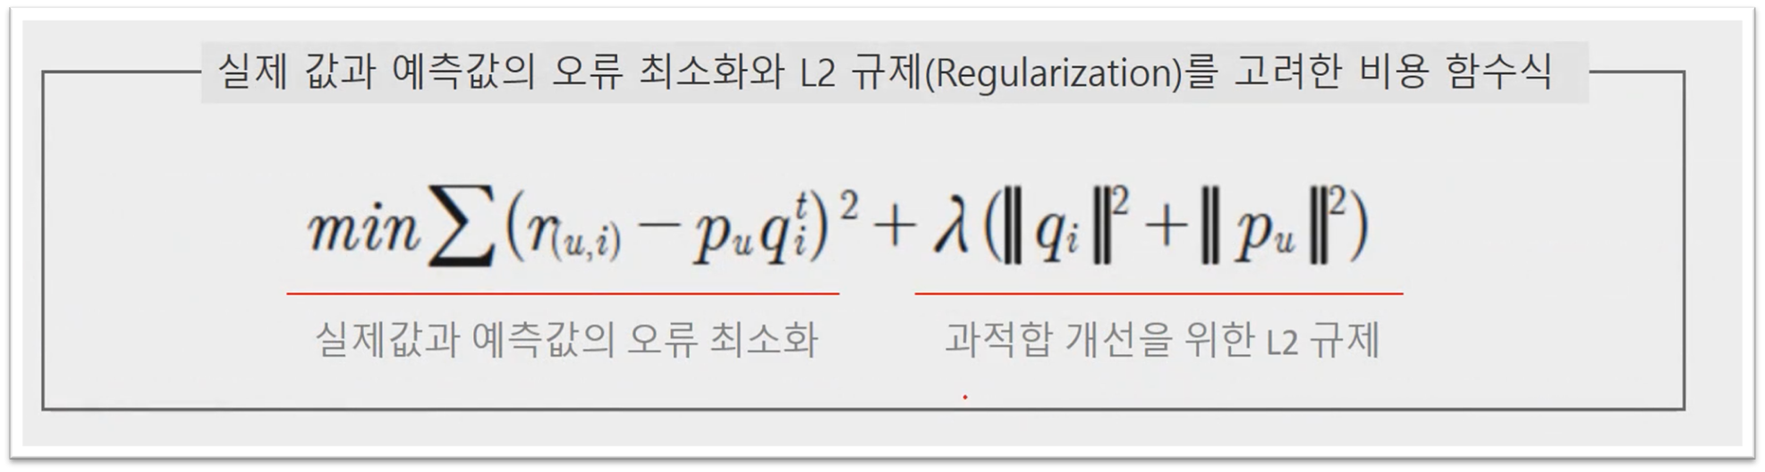
4. 잠재 요인 협업 필터링
경사 하강법 기반의 행렬 분해 순서
1.P와 Q를 임의의 값을 가진 행렬로 설정
2.P와 Q.T 값을 곱해 예측 R 행렬을 계산하고, 예측 R행렬과 실제 R행렬에 해당하는 오류 값을 계산한다.
3.이 오류 값을 최소화할 수 있도록 P와 Q행렬을 적절한 값으로 각각 업데이트한다.
4.만족할 만한 오류 값을 가질 때까지 2, 3번 작업을 반복하면서 P와 Q값을 업데이트해 근사화한다.

Slide 37
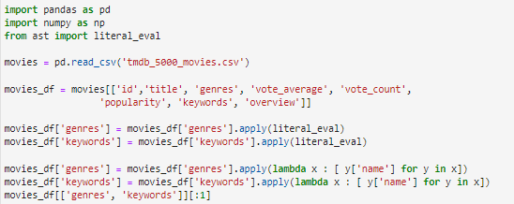

5. 콘텐츠 기반 필터링 실습
코드
결과
Notes:
사용자가 특정한 아이템을 선호하는 경우, 그 아이템과 비슷한 콘텐츠를 가진 다른 아이템을 추천하는 방식입니다.

Slide 38
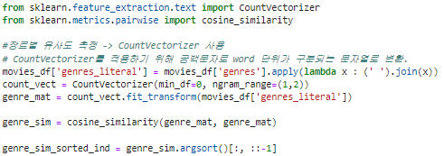
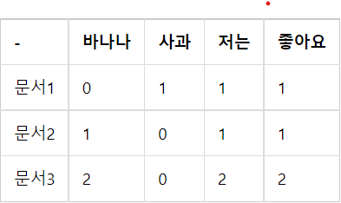
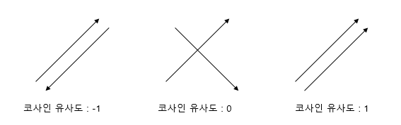
5. 콘텐츠 기반 필터링 실습
코드
추가설명
• 카운터 백터화
• 코사인 유사도
Notes:
argsort()는 정렬되기 전의 인덱스를 리스트 형태로 반환합니다.

Slide 39

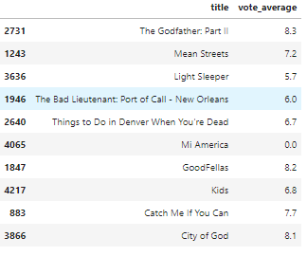
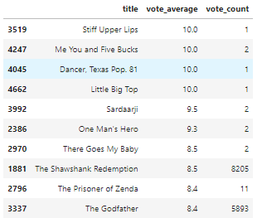
5. 콘텐츠 기반 필터링 실습
코드
결과
코드
결과
Notes:
find_sim_movie => 장르 유사도에 따라 영화를 추천하는 함수

Slide 40

5. 콘텐츠 기반 필터링 실습
왜곡된 평점 데이터를 회피할 수 있도록 평점에 평가 횟수를 반영한 새로운 평가 방식 필요
가중 평점 = (v/(v + m)) * R + (m/(v+m)) * C
v : 개별 영화에 평점을 투표한 횟수
m: 평점을 부여하기 위한 최소 투표 횟수
R: 개별 영화에 대한 평균 평점
C: 전체 영화에 대한 평균 평점

Slide 41
감사합니다

